Slide 1

日本金属学会春期大会 (2014) 熱電材料
Pr_{1-x}Sr_{x}MnO₃の磁性と熱電特性
横国大理工
○中津川博、窪田 正照、伊藤篤志
Notes:
それでは、このようなTitleで横浜国大 中津川が発表させて頂きます。

Slide 2
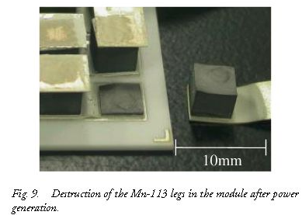
oxide thermoelectric materials
Disadvantage
Advantage
50%Co³⁺
50%Co⁴⁺
CaMn_{0.98}Mo_{0.02}O₃
g₃ = 1
g₄ = 6
Ca_{2.7}Bi_{0.3}Co₄O₉
50%Mn³⁺
50%Mn⁴⁺
Urata et al, Int. J. Appl. Ceram. Technol. 4, 535-540 (2007)
g₃ = 10
g₄ = 4
Notes:
酸化物熱電変換材料は、N型としてMnペロフスカイト酸化物、P型としてCa349が高い熱電性能を示す材料として知られています。こちらは、Urataらによって報告された酸化物熱電変換モジュールですが、熱電発電を繰り返す過程で熱膨張率の違いによりN型素子が破断するという問題が指摘されています。しかしながら、Hikesの式が示すように、Coはlow-spin状態を取るので154μV/Kという高いゼーベック係数が期待されます。Mnはhigh-spin状態を取るので79μV/Kという高いゼーベック係数が期待されます。更に、Mnペロフスカイト酸化物は、Mn3+ richの系ではP型、Mn4+ richの系ではN型となり、Mn酸化物のみのモジュールの作製も可能です。

Slide 3
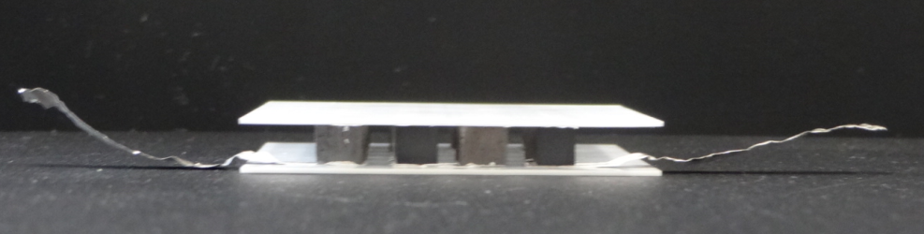
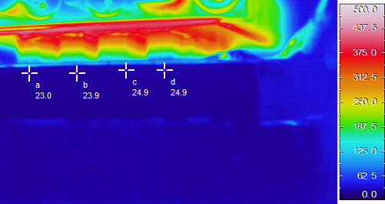
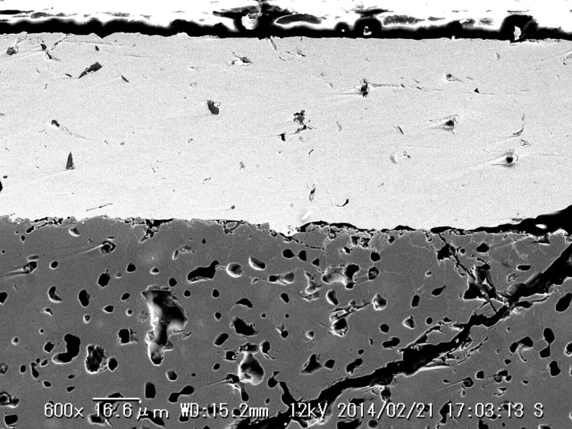
oxide thermoelectric generation
50mm
50℃
heater
640K
297K
water cooled heatsink
Ca_{0.99}Yb_{0.01}MnO₃
[(Ca_{0.9}Y_{0.1})₂CoO₃]_{0.62}CoO₂
R=2.54Ω, |S|=3.98mV/K
Z<T> = 0.25
⊿T = 343K
alumina plate
0℃
1.4V
0.2W
50μm
silver sheet
silver paste
η_{max} = 4%
our power generation thermoelectric oxide module
0.6A
0.54A
Notes:
我々が作製した酸化物熱電変換モジュールを示します。N型としてMnペロフスカイト酸化物、P型としてCa349を使用し、10対のPN素子で構成されています。このモジュールをヒーターと水冷ヒートシンクで挟み、343Kの温度差を付けて、外部負荷に掛かる電圧と電流を測定しますと、開放電圧1.4V、最大電流0.6Aで最大出力0.2Wの熱電発電を示しました。このモジュールは電極と素子の接合が良好で、接触抵抗の少ない熱電発電を示しています。もし、50対のPN素子が作製できれば、1Wの最大出力が期待されます。また、Z<T>=0.25より、最大変換効率4%が見積もられます。

Slide 4
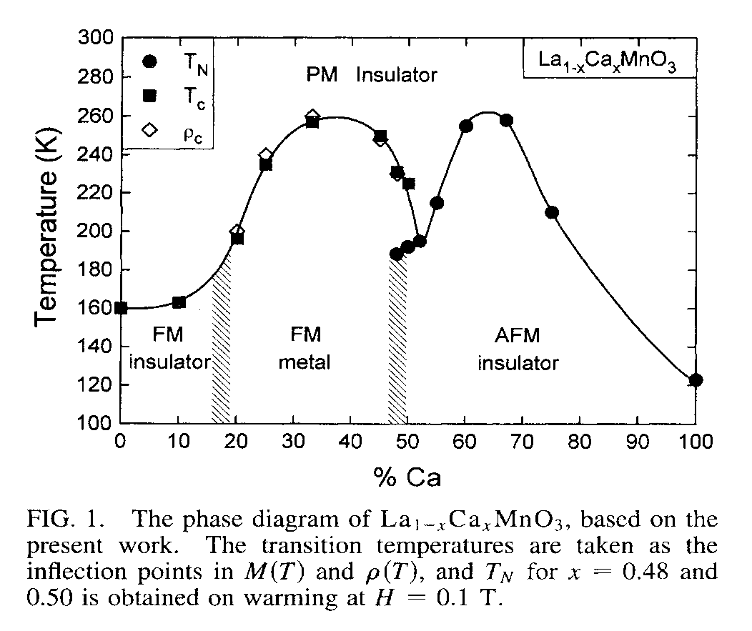
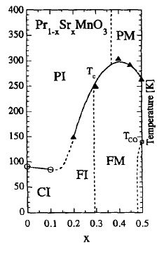
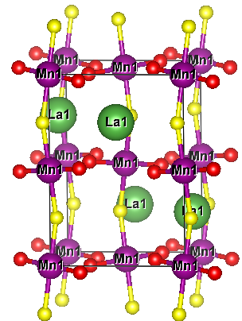
Phase diagram of Mn oxides
La_{1-x}Ca_{x}MnO₃
Pr_{1-x}Sr_{x}MnO₃
metal
metal
A-type AFM
P-type
N-type
P-type
N-type
Schiffer et al, Phys. Rev. Lett. 75, 3336-3339 (1995)
Tokura et al, Physica C. 263, 544-549 (1996)
Notes:
本研究では、Mnペロフスカイト酸化物のみで熱電変換モジュールを作製するために、高いP型の性能を示すMn酸化物を探索することを目的とします。LaCaMnO3系ではx=0.2で強磁性絶縁体から強磁性金属に変化するので、x=0.1～0.2で高いP型の性能が期待されます。一方、PrSrMnO3系ではx=0.3で強磁性絶縁体から強磁性金属に変化するので、より広い組成範囲で高いP型の性能が期待されます。

Slide 5
Experimental procedure
standard solid-state reaction
  sintered 1673K in N₂
X-ray diffraction @RT
  RINT2500 (Rigaku, 40kV, 200mA)
Rietveld analyses
  RIETAN-FP program
magnetic susceptibility
  MPMS (Quantum Design)
  5K-RT, H=1T
electric resistivity
  80K-395K (ResiTest8300 )
  373K-1073K (ZEM-3)
Seebeck coefficient
  80K-395K (ResiTest8300 )
  373K-1073K (ZEM-3)
thermal conductivity @RT
  TC-7000-R (ULVAC)
X=0.1
X=0.3
X=0.5
X=0.7
X=0.2
X=0.4
Tokura et al, Physica C. 263, 544-549 (1996)
Notes:
実験方法です。LaCaMnO3系はx=0.1, 0.2, 0.3, 0.4の四種類、PrSrMnO3系はこれら六種類の試料を一般的な固相反応法を用いて、窒素雰囲気中1673Kで焼成しました。結晶構造はX線回折測定より、リートベルト解析によって同定しました。磁化率はMPMSを用いて、5Kから室温の温度範囲で測定しました。電気抵抗率とゼーベック係数は、80Kから395Kの温度範囲ではResiTest8300、373Kから1073Kの温度範囲ではZEM-3を用いて測定しました。熱伝導率は室温でTC-7000-Rを用いて測定しました。

Slide 6
Seebeck coefficient
La_{1-x}Ca_{x}MnO₃
Pr_{1-x}Sr_{x}MnO₃
Notes:
結果です。ゼーベック係数の温度依存性を示します。LaCaMnO3とPrSrMnO3は共に、x=0.1で200K付近に高いP型のゼーベック係数を示しています。LaCaMnO3よりもPrSrMnO3の方が高いゼーベック係数を示していますが、これは後に示しますMn-O-Mn角度の傾きに依存していると考えられます。PrSrMnO3の方がより大きく傾いておりますので、3d電子の局在がより大きいと考えられます。x=0.4では両者共にN型のゼーベック係数を示します。

Slide 7
electric resistivity
La_{1-x}Ca_{x}MnO₃
Pr_{1-x}Sr_{x}MnO₃
Notes:
電気抵抗率の温度依存性を示します。LaCaMnO3はx=0.2で、PrSrMnO3はx=0.3で金属-絶縁体転移が確認されます。LaCaMnO3がx=0.3で高抵抗になっているのは、構造相転移によるものであると考えられます。また、PrSrMnO3がx=0.4でより低抵抗になっているのは、二重交換相互作用による強磁性が強く作用している為であると考えらます。

Slide 8
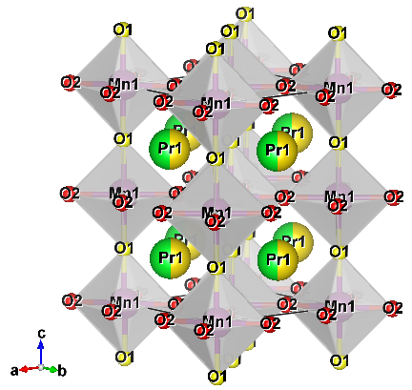
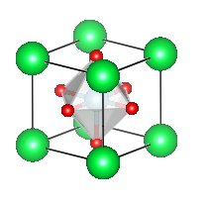
XRD@RT : lattice constant
93%
7%
perovskite structure
pseudo-cubic
structure
La_{1-x}Ca_{x}MnO₃
Pr_{1-x}Sr_{x}MnO₃
Notes:
室温でのX線回折データをリートベルト解析した結果を示します。LaCaMnO3はx=0.3で斜方晶から正方晶へ構造相転移しており、PrSrMnO3ではx=0.4～0.5の間で構造相転移しています。

Slide 9
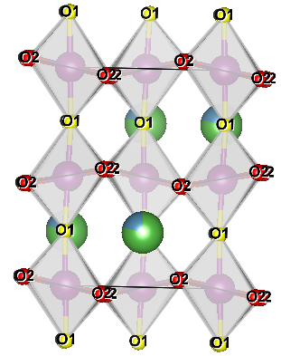
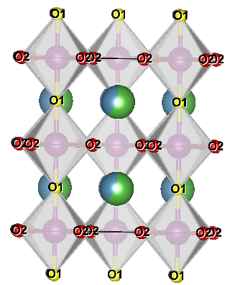
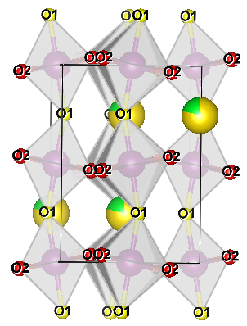
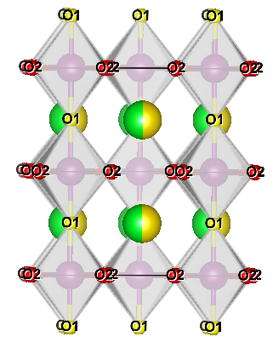

XRD@RT : Mn-O-Mn angle
La_{1-x}Ca_{x}MnO₃
Pr_{1-x}Sr_{x}MnO₃
Notes:
LaCaMnO3ではab面内のMn-O-Mn角度が180°から大きく傾いていますが、PrSrMnO3ではc軸方向のMn-O-Mn角度も約160°に傾いています。これが、PrSrMnO3でより高いP型のゼーベック係数を示した原因であると考えられます。

Slide 10
thermal conductivity @RT
La_{1-x}Ca_{x}MnO₃
Notes:
LaCaMnO3の室温で測定した熱伝導率を示します。xの増加に従い、Mn-O-Mn角度の傾きが減少しますので、熱伝導率が増加傾向を示すと考えられます。ただし、約1.5W/mKという低い熱伝導率を示しています。

Slide 11
Seebeck coefficient
Pr_{1-x}Sr_{x}MnO₃
Notes:
PrSrMnO3の熱電特性を探索する為、高温物性をZEM-3を用いて測定しました。x=0.1と0.2のP型のゼーベック係数は、高温ではN型に変化して行くことが分かります。また、x=0.5と0.7についても測定し、高いN型のゼーベック係数を確認しました。

Slide 12
electric resistivity
Pr_{1-x}Sr_{x}MnO₃
Notes:
電気抵抗率の温度依存性を示します。x=0.1と0.2は半導体的挙動を示していますが、x=0.3と0.4では強い強磁性相互作用により金属-絶縁体転移が確認されます。一方、x=0.5と0.7では電荷整列により低温での金属的挙動が消滅していますが、高温では低い電気抵抗率が維持されています。

Slide 13
Figure of merit : ZT
Pr_{1-x}Sr_{x}MnO₃
Notes:
以上のデータの性能指数ZTを示します。x=0.1のP型の熱電性能は500KでZT=0.002の極大値を示します。一方、N型の熱電性能は温度に対して単調増加を示し、x=0.7ではZT=0.09の最大値に近づいています。ここで、熱伝導率は1.5W/mKと仮定しました。

Slide 14
summary
Mnペロフスカイト酸化物中のMn-O-Mn角度の傾きはMn中の3d電子の局在に影響を及ぼし、傾きを制御することでP型の熱電性能を向上できる。
強い強磁性相互作用は高いP型の熱電性能を示す組成範囲を制限する一方、N型の熱電性能の向上が期待できる。
Pr_{1-x}Sr_{x}MnO₃では、x=0.1で500KにおいてZT=0.002のP型の極大値を示し、x=0.7でZT=0.09のN型の最大値を高温で示す。
Notes:
以上を纏めます。

Slide 15
Thank you for your kind attention.
Notes:
ご清聴有難うございました。

Slide 16
P_{max} & η_{max}
Notes:
温度差に対する1ペアあたりの最大出力と最大変換効率を示します。どちらも、温度差に対して増加関数になっています。もし、800Kの温度差を与えることができれば、10対のPN素子でも1Wの最大出力が可能であり、約10%の最大変換効率が期待されます。

Slide 17
magnetic susceptibility
La_{1-x}Ca_{x}MnO₃
Pr_{1-x}Sr_{x}MnO₃
Notes:
LaCaMnO3のx=0.1と0.2の磁化率の温度依存性、および、PrSrMnO3のx=0.1と0.4の磁化率の温度依存性を示します。明らかに、LaCaMnO3よりもPrSrMnO3の方が、より大きな強磁性相互作用が働いていると考えられます。

Slide 18
Figure of merit : ZT
La_{1-x}Ca_{x}MnO₃
Pr_{1-x}Sr_{x}MnO₃
Notes:
以上のデータの性能指数ZTを示します。LaCaMnO3もPrSrMnO3もx=0.1で高いP型の熱電性能を示し、Mn-O-Mn角度の傾きの大きさによって性能を制御できることを示しています。また、高い強磁性相互作用によりN型の熱電性能の向上が期待されます。

Slide 19
XRD@RT : La_{0.9}Ca_{0.1}MnO₃
リガク RINT2500 VHF
Space group : P n m a
R_{wp} = 13.414
R_{e} = 4.852
S = 2.7647
R_{B} = 4.158
R_{F} = 3.072

Slide 20
XRD@RT : La_{0.8}Ca_{0.2}MnO₃
リガク RINT2500 VHF
Space group : P n m a
R_{wp} = 7.927
R_{e} = 5.204
S = 1.5232
R_{B} = 5.074
R_{F} = 6.254

Slide 21
XRD@RT : La_{0.7}Ca_{0.3}MnO₃
リガク RINT2500 VHF
Space group : I 4/m c m, (P n m a)
R_{wp} = 15.217
R_{e} = 4.964
S = 3.0656
R_{B} = 11.458, (8.789)
R_{F} = 9.288, (28.287)

Slide 22
XRD@RT : La_{0.6}Ca_{0.4}MnO₃
リガク RINT2500 VHF
Space group : I 4/m c m
R_{wp} = 9.582
R_{e} = 4.952
S = 1.9349
R_{B} = 4.244
R_{F} = 4.027

Slide 23
XRD@RT : Pr_{0.9}Sr_{0.1}MnO₃
リガク RINT2500 VHF
Space group : P n m a
R_{wp} = 11.841
R_{e} = 5.367
S = 2.2063
R_{B} = 2.766
R_{F} = 1.867

Slide 24
XRD@RT : Pr_{0.8}Sr_{0.2}MnO₃
リガク RINT2500 VHF
Space group : P n m a
R_{wp} = 6.851
R_{e} = 4.443
S = 1.5421
R_{B} = 5.247
R_{F} = 6.238

Slide 25
XRD@RT : Pr_{0.7}Sr_{0.3}MnO₃
リガク RINT2500 VHF
Space group : P n m a
R_{wp} = 6.778
R_{e} = 4.572
S = 1.4826
R_{B} = 3.925
R_{F} = 5.019

Slide 26
XRD@RT : Pr_{0.6}Sr_{0.4}MnO₃
リガク RINT2500 VHF
Space group : P n m a
R_{wp} = 7.377
R_{e} = 4.480
S = 1.6467
R_{B} = 3.657
R_{F} = 5.817

Slide 27
XRD@RT : Pr_{0.5}Sr_{0.5}MnO₃
リガク RINT2500 VHF
Space group : I 4/m c m
R_{wp} = 9.269
R_{e} = 4.976
S = 1.8626
R_{B} = 4.370
R_{F} = 4.354

Slide 28
XRD@RT : Pr_{0.3}Sr_{0.7}MnO₃
リガク RINT2500 VHF
Space group : I 4/m c m
R_{wp} = 14.833
R_{e} = 4.884
S = 3.0372
R_{B} = 6.149
R_{F} = 5.033

Slide 29
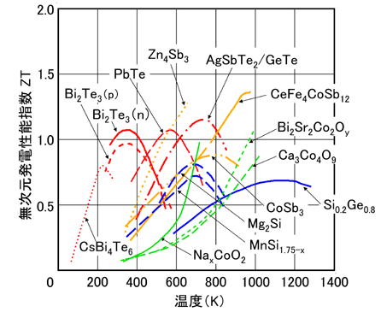
酸化物熱電変換材料
主な熱電変換材料のZTの温度依存性
Advantage
高温大気中で安定である
地球上に豊富に存在する元素から構成
毒性の少ない材料である
内部自由度によって高熱起電力を示す
Disadvantage
一般に低移動度の材料である
単結晶では高性能を示す一方、多結晶では高抵抗率の材料である
P型単結晶と同等の性能を示すN型材料が見つかっていない
同じ系で、P型とN型の材料がない

